Slide 1
Arhitecturi Paralele One BIG Distributed System
Prof. Florin Pop
As. Drd. Ing. Cristian Chilipirea
cristian.chilipirea@cs.pub.ro
Elemente preluate din cursul Prof. Ciprian Dobre

Slide 3
Care este cel mai mare sistem distribuit?

Slide 4
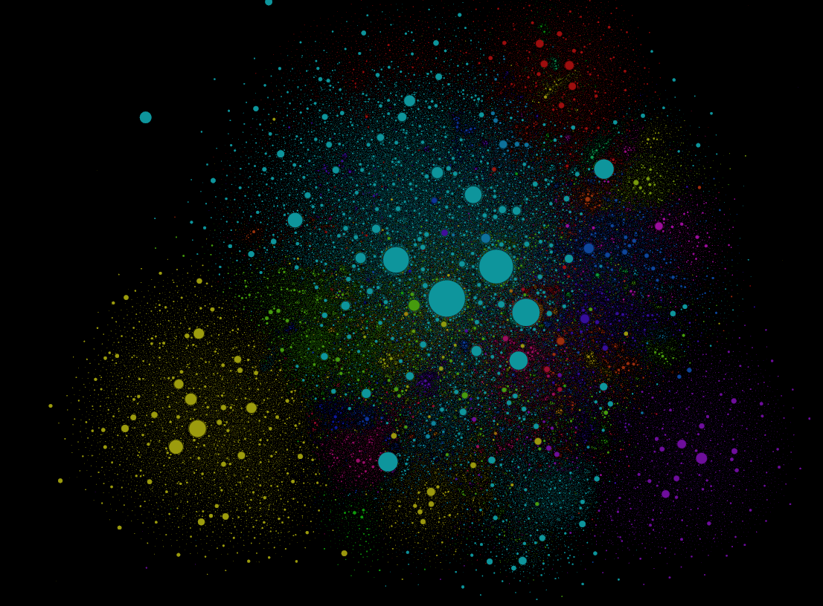
Care este cel mai mare sistem distribuit?
Notes:
https://internet-map.net/

Slide 5
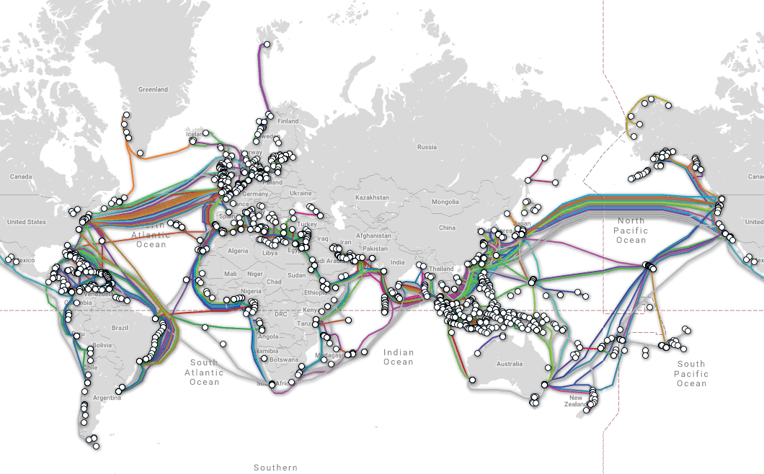
Care este cel mai mare sistem distribuit?
Notes:
https://www.submarinecablemap.com/

Slide 6
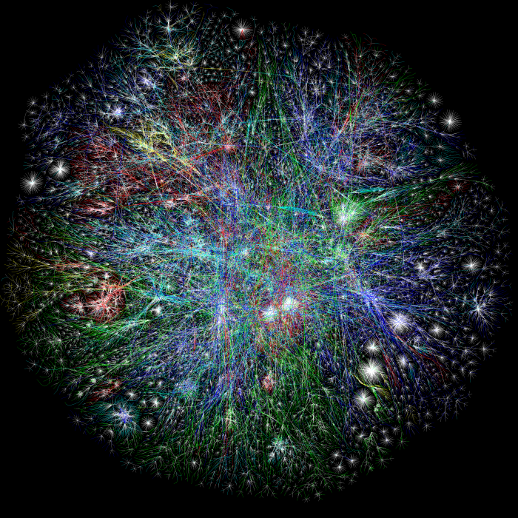
Care este cel mai mare sistem distribuit?
Notes:
http://www.opte.org/the-internet/

Slide 7
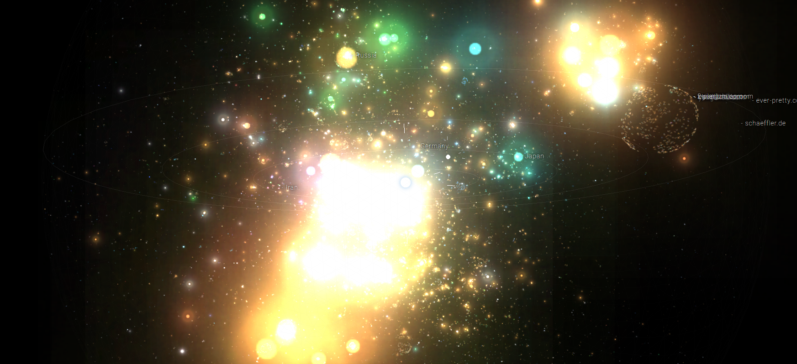
Care este cel mai mare sistem distribuit?
Notes:
http://webverse.org/

Slide 8
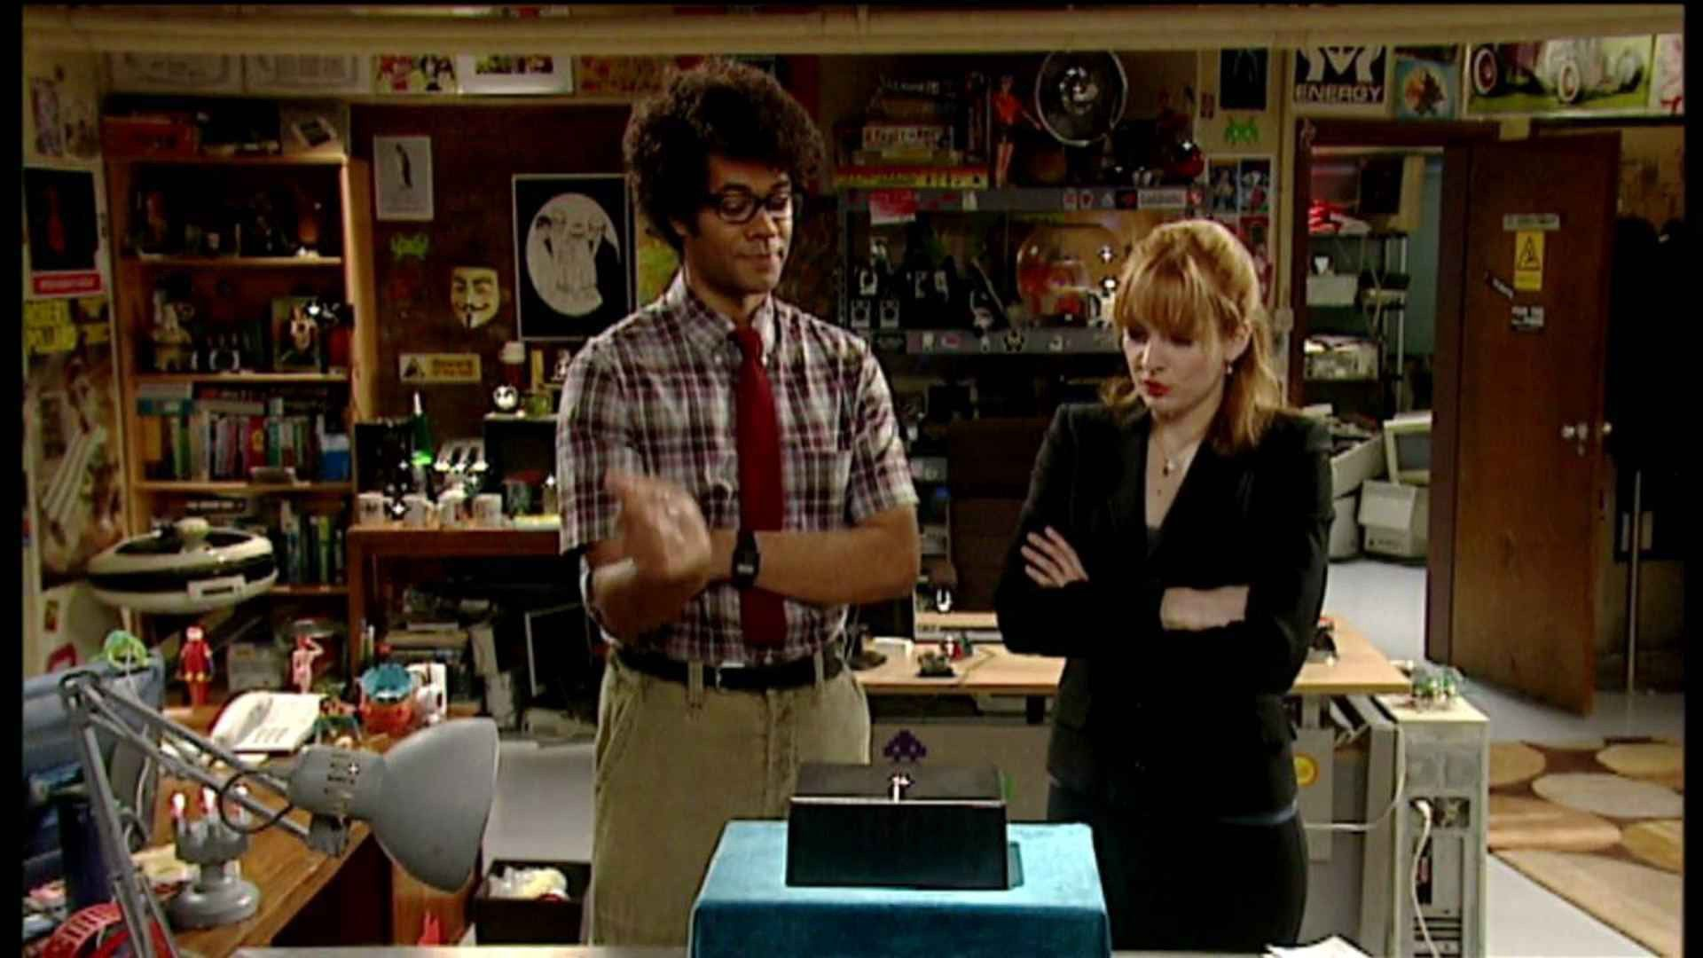
Care este cel mai mare sistem distribuit?

Slide 9
Care este cel mai mare sistem distribuit?
The INTERNET

Slide 10
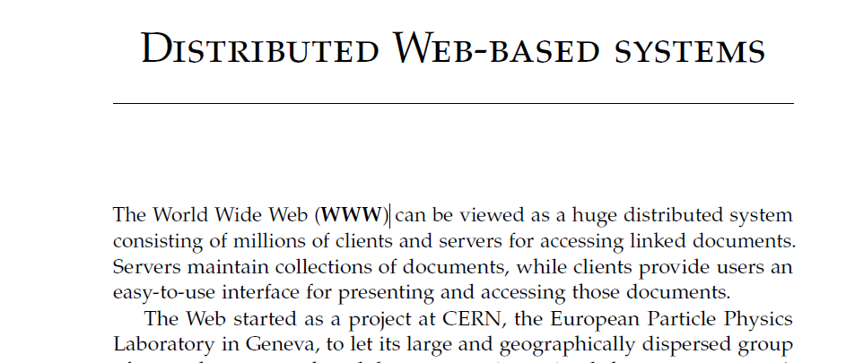
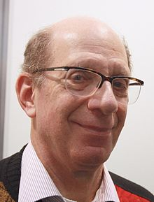
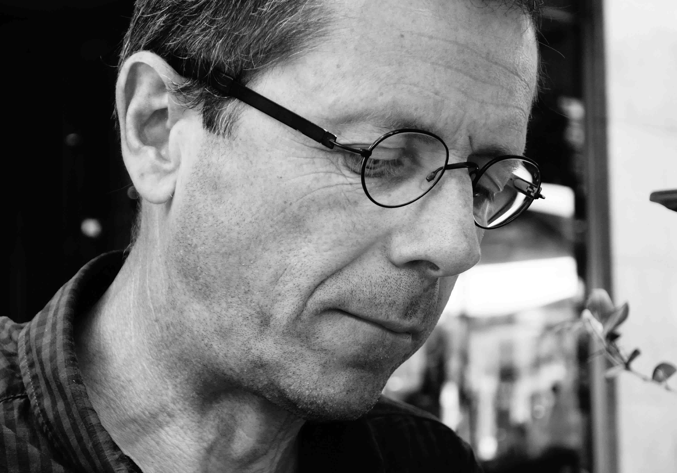
Distributed Systems – The INTERNET

Slide 11
Who made The internet?

Slide 12
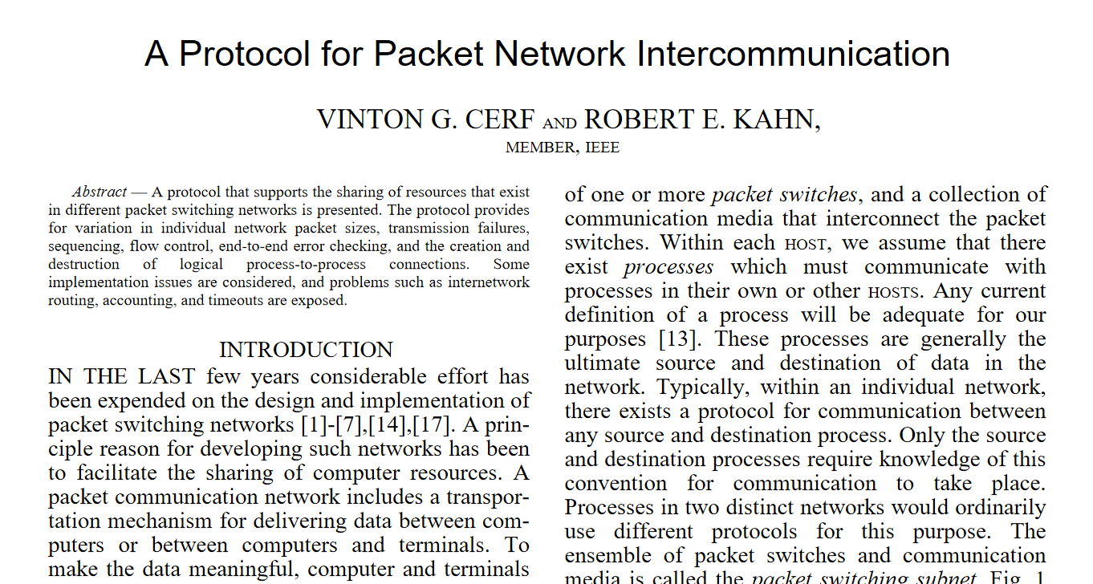
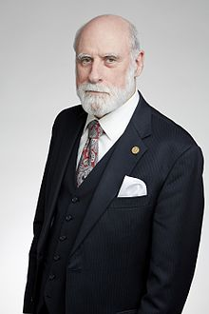
Who made The internet? - Vint Cerf
Notes:
Vint Cerf

Slide 13
OSI stack?
Notes:
https://en.wikipedia.org/wiki/OSI_model

Slide 14
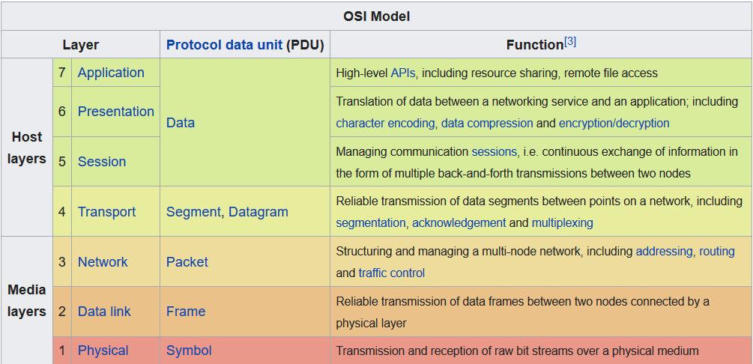
OSI stack?
Notes:
https://en.wikipedia.org/wiki/OSI_model

Slide 15
TCP/IP stack?

Slide 16
TCP/IP stack?
OSI | TCP/IP
Application
Presentation
Session | Data
Transport | TCP
Network | IP
Data link | Ethernet
Physical | Cupru

Slide 17
TCP/IP stack garanții?
OSI | TCP/IP | Garanții
Application
Presentation
Session | Data (HTTP)
Transport | TCP
Network | IP
Data link | Ethernet
Physical | Cupru | Mesajul e transmis

Slide 18
TCP/IP stack garanții?
OSI | TCP/IP | Garanții
Application
Presentation
Session | Data (HTTP)
Transport | TCP
Network | IP
Data link | Ethernet | Best efort ca mesajul să ajungă unde trebuie în rețea
Physical | Cupru | Mesajul e transmis

Slide 19
TCP/IP stack garanții?
OSI | TCP/IP | Garanții
Application
Presentation
Session | Data (HTTP)
Transport | TCP
Network | IP | Best efort ca mesajul să ajungă unde trebuie în Internet
Data link | Ethernet | Best efort ca mesajul să ajungă unde trebuie în rețea
Physical | Cupru | Mesajul e transmis

Slide 20
TCP/IP stack garanții?
OSI | TCP/IP | Garanții
Application
Presentation
Session | Data (HTTP)
Transport | TCP | Mesajul ajunge unde trebuie
Network | IP | Best efort ca mesajul să ajungă unde trebuie în Internet
Data link | Ethernet | Best efort ca mesajul să ajungă unde trebuie în rețea
Physical | Cupru | Mesajul e transmis

Slide 21
TCP/IP stack garanții?
OSI | TCP/IP | Garanții
Application
Presentation
Session | Data (HTTP) | Mesajul va fi înțeles de server/browser
Transport | TCP | Mesajul ajunge unde trebuie
Network | IP | Best efort ca mesajul să ajungă unde trebuie în Internet
Data link | Ethernet | Best efort ca mesajul să ajungă unde trebuie în rețea
Physical | Cupru | Mesajul e transmis

Slide 22
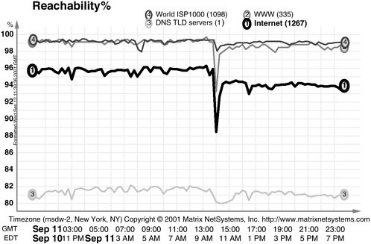
Deci cât de bun e internetul ca sistem distribuit?
Notes:
Reachability of four representative sets of Internet hosts on September 11, 2001. SOURCE: Matrix NetSystems, Inc.
The Internet Under Crisis Conditions: Learning from September 11

Slide 24
Who invented Ethernet?

Slide 25
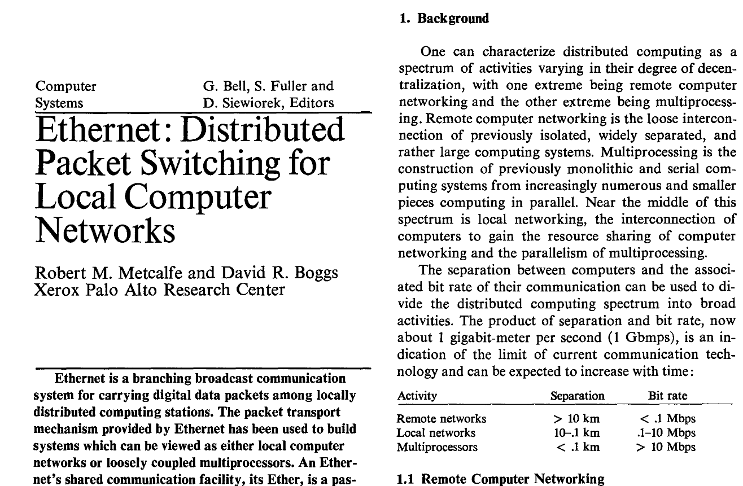
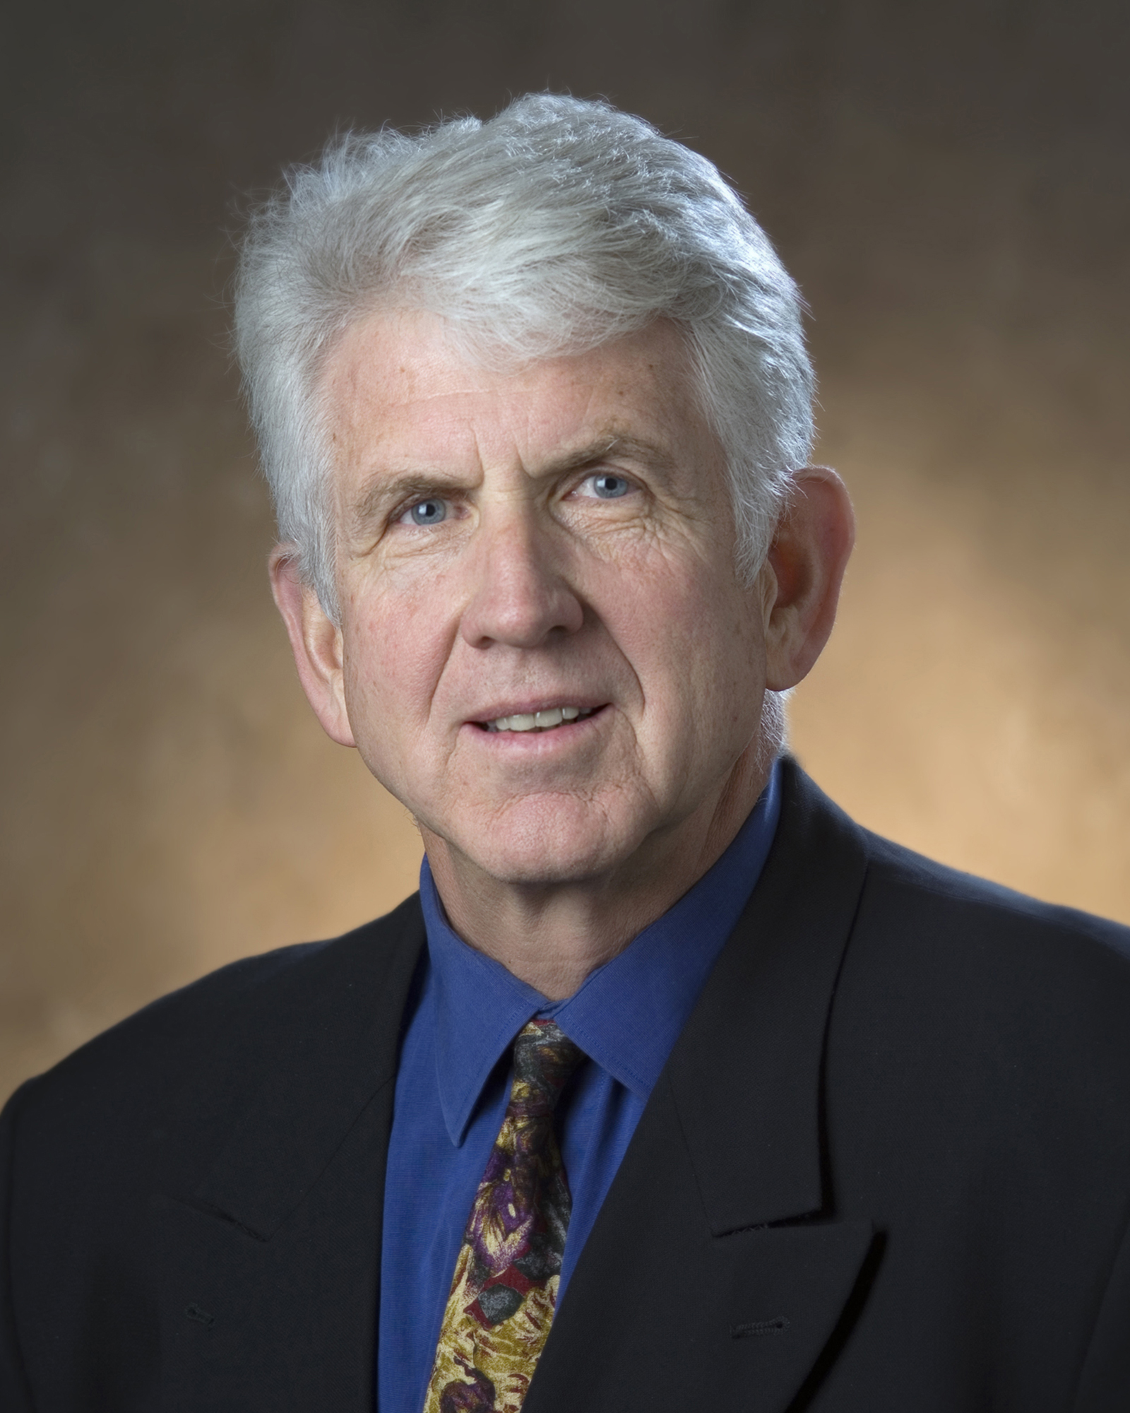
Who invented Ethernet? - Robert Metcalfe

Slide 26


Ethernet – CAM table
A
B
C

Slide 27

Ethernet – CAM table
A
B
C

Slide 28
Ethernet – CAM table
A
B
C

Slide 29
Ethernet – CAM table
A
A
B
C

Slide 30
Ethernet – CAM table
A
A
A
B
C

Slide 31
Ethernet – CAM table
A
A
A
B
C

Slide 32
Ethernet – CAM table
A
A
A
B
C

Slide 33
Ethernet – CAM table
A
A
A
B
C

Slide 34
Ethernet – CAM table
A
A
C
A
B
C

Slide 35
Ethernet – CAM table
A
A
C
A
B
C

Slide 36
Ethernet – CAM table – Probleme cu cicluri
A
B
C

Slide 37
Ethernet – CAM table – Probleme cu cicluri
A
B
C

Slide 38
Ethernet – CAM table – Probleme cu cicluri
A
B
C

Slide 39
Ethernet – CAM table – Probleme cu cicluri
A
B
C

Slide 40
Ethernet – CAM table – Probleme cu cicluri
A
B
C

Slide 41
Ethernet – CAM table – Probleme cu cicluri
A
B
C

Slide 42
Ethernet – CAM table – Probleme cu cicluri
A
B
C

Slide 43
Ethernet – CAM table – Probleme cu cicluri
A
B
C

Slide 44
Ethernet – CAM table – Probleme cu cicluri
A
B
C

Slide 45
Cum eliminăm cicluri dintr-un graf?

Slide 46
Cum eliminăm cicluri dintr-un graf?
Spanning Tree Protocol

Slide 47
Distributed Spanning Tree
1
0
2
3

Slide 48
Distributed Spanning Tree - solution
1
0
2
3

Slide 49
Distributed Spanning Tree - solution
1
0
2
3

Slide 50
Distributed Spanning Tree - solution
1
0
2
3

Slide 51

Distributed Spanning Tree – Initiator
Initiator (leader)
1
0
2
3

Slide 52
Distributed Spanning Tree
Initiator (leader)
Send Probe to all neighbors
Receive response from all neighbors
Compute the entire graph
Send graph to everyone

Slide 53

Distributed Spanning Tree
Everyone else
Receive probe from someone
That someone is marked as parent
Forward probe to all neighbors except parent
Receive response from all neighbors
Merge responses
Send response to parent

Slide 54
Distributed Spanning Tree
Node | Parent
0 | -
1
2
3
Send probe
1
0
2
3
Node 3
Recv probe
Mark parent
Send probe children
Recv response children
Merge responses
Send response parent
Node 2
Recv probe
Mark parent
Send probe children
Recv response children
Merge responses
Send response parent

Slide 55
Distributed Spanning Tree
Node | Parent
0 | -
1 | 0
2
3
1
0
Send probe
Send probe
2
3
Node 3
Recv probe
Mark parent
Send probe children
Recv response children
Merge responses
Send response parent
Node 2
Recv probe
Mark parent
Send probe children
Recv response children
Merge responses
Send response parent

Slide 56
Distributed Spanning Tree
Node | Parent
0 | -
1 | 0
2 | 1
3 | 1
1
0
2
3
Node 3
Recv probe
Mark parent
Send probe children
Recv response children
Merge responses
Send response parent
Node 2
Recv probe
Mark parent
Send probe children
Recv response children
Merge responses
Send response parent

Slide 57
Distributed Spanning Tree – Initiator
2 and 3 treat each others probes as responses
Node | Parent
0 | -
1 | 0
2 | 1
3 | 1
1
0
Send probe
2
Send probe
3
Node 3
Recv probe
Mark parent
Send probe children
Recv response children
Merge responses
Send response parent
Node 2
Recv probe
Mark parent
Send probe children
Recv response children
Merge responses
Send response parent

Slide 58
Distributed Spanning Tree – Initiator
Funcționează doar dacă proba are același format ca ecou
Node | Parent
0 | -
1 | 0
2 | 1
3 | 1
1
0
Send probe
2
Send probe
3
Node 3
Recv probe
Mark parent
Send probe children
Recv response children
Merge responses
Send response parent
Node 2
Recv probe
Mark parent
Send probe children
Recv response children
Merge responses
Send response parent

Slide 59
Distributed Spanning Tree
Node | Parent
0 | -
1 | 0
2 | 1
3 | 1
1
0
Send response
Send response
2
3
Node 3
Recv probe
Mark parent
Send probe children
Recv response children
Merge responses
Send response parent
Node 2
Recv probe
Mark parent
Send probe children
Recv response children
Merge responses
Send response parent

Slide 60
Distributed Spanning Tree
Node | Parent
0 | -
1 | 0
2 | 1
3 | 1
Send response
1
0
2
3
Node 3
Recv probe
Mark parent
Send probe children
Recv response children
Merge responses
Send response parent
Node 2
Recv probe
Mark parent
Send probe children
Recv response children
Merge responses
Send response parent

Slide 61
Distributed Spanning Tree
Cum alegem inițiatorul?
0

Slide 62
Distributed Spanning Tree
Cum alegem inițiatorul?
Cursurile viitoare –
Algoritm Alegerea liderului
0

Slide 63
Distributed Spanning Tree
Avantajul acestui algoritm?
Comunicație full sincronă

Slide 65
Stabilirea Topologiei IP
În alte cuvinte: stabilirea rutelor și tabelelor de rutare.

Slide 66
Algoritmi de stabilire rute în IP?

Slide 67
Algoritmi de stabilire rute în IP?
BGP
RIP
IGRP
EIGRP
OSPF
…

Slide 68
Algoritm stabilire topologie
1
0
2
3

Slide 69
Algoritm stabilire topologie
Trimite topologie cunoscută tuturor vecinilor
Primește de la toți vecinii topologiile cunoscute de ei
Adaugă informații la topologia cunoscută.
Repetă la infinit!!

Slide 70
Algoritm stabilire topologie
Trimite topologie cunoscută tuturor vecinilor
Primește de la toți vecinii topologiile cunoscute de ei
Adaugă informații la topologia cunoscută.
Repetă la infinit!!
Atenție în forma actuală nu se pot șterge conexiuni.

Slide 71
Topologii inițiale - 0
1
0

Slide 72
Topologii inițiale - 1
1
0
2
3

Slide 73
Topologii inițiale - 2
1
2
3

Slide 74
Topologii inițiale - 3
1
2
3

Slide 75
Algoritm stabilire topologie
NodeA | NodeB
1 | 0
1 | 2
1 | 3
1
0
NodeA | NodeB
0 | 1
NodeA | NodeB
3 | 1
3 | 2
2
NodeA | NodeB
2 | 1
2 | 3
3

Slide 76
Algoritm stabilire topologie
NodeA | NodeB
1 | 0
1 | 2
1 | 3
2 | 3
1
0
NodeA | NodeB
0 | 1
1 | 2
1 | 3
NodeA | NodeB
3 | 1
3 | 2
1 | 0
1 | 2
2
NodeA | NodeB
2 | 1
2 | 3
1 | 0
1 | 3
3

Slide 77
Algoritm stabilire topologie
NodeA | NodeB
1 | 0
1 | 2
1 | 3
2 | 3
1
0
NodeA | NodeB
0 | 1
1 | 2
1 | 3
2 | 3
NodeA | NodeB
3 | 1
3 | 2
1 | 0
1 | 2
2
NodeA | NodeB
2 | 1
2 | 3
1 | 0
1 | 3
3

Slide 79
Who made The World-Wide Web?

Slide 80
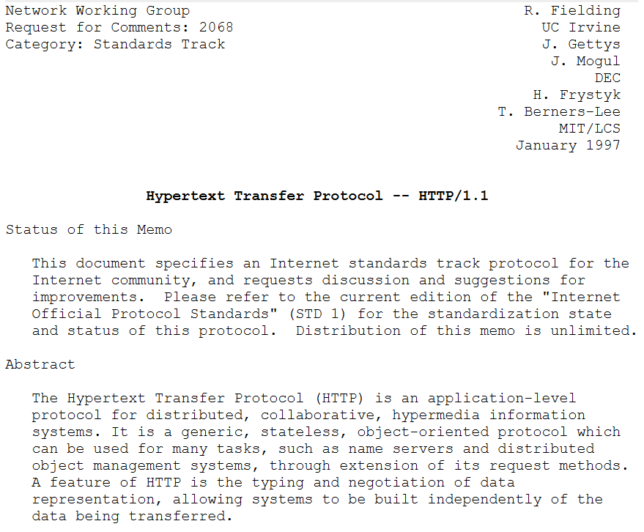
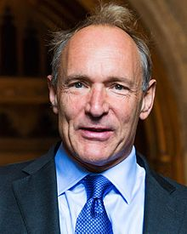
Who made the World-Wide Web? - Tim Berners-Lee
Notes:
Tim Berners-Lee
https://tools.ietf.org/html/rfc1738

Slide 81
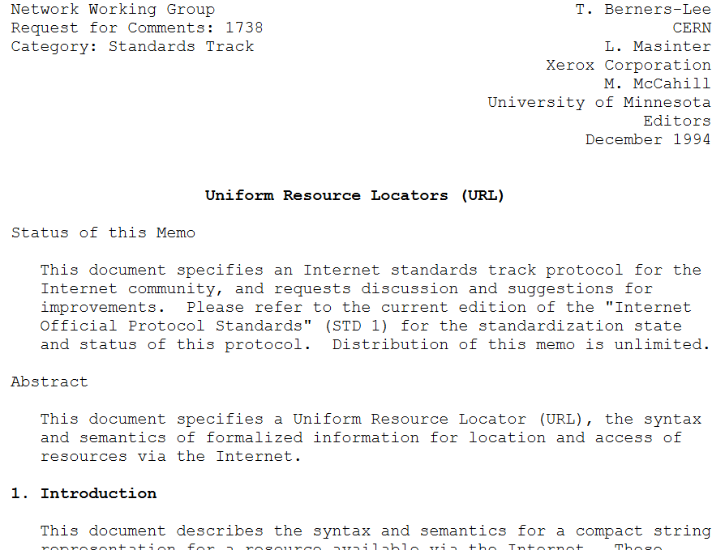
Who made the World-Wide Web? - Tim Berners-Lee
Notes:
Tim Berners-Lee
https://tools.ietf.org/html/rfc1738

Slide 82
URL
Notes:
Tim Berners-Lee

